Slide 1


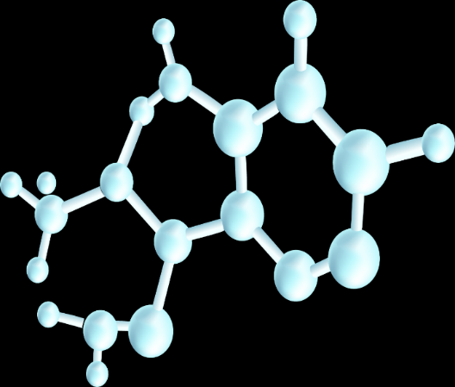
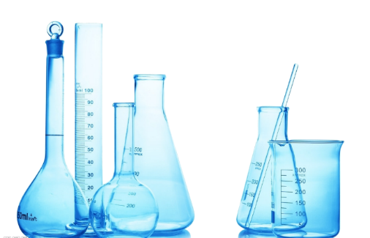
人教版高中化学高二年级选择性必修二
第三章：晶体结构与性质
第四节：配合物与超分子
第二课时

Slide 2
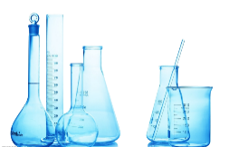
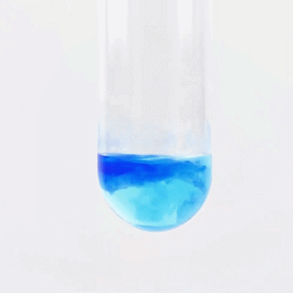
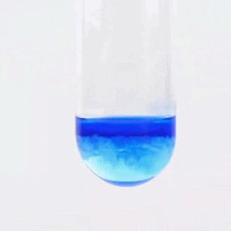
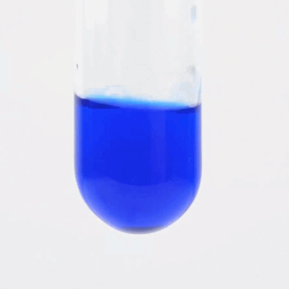
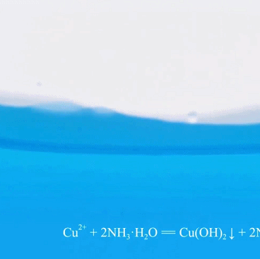
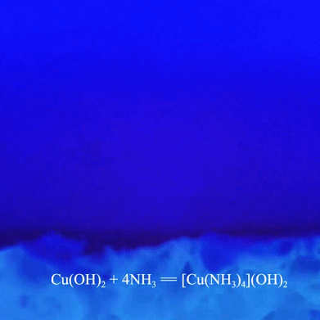
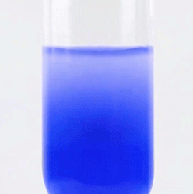

第2课时：配合物
配合物
常见配合物的形成实验
实验3-3 硫酸四氨合铜的形成实验
实验现象：
蓝色沉淀
溶解
滴加氨水后，试管中首先出现________________，氨水过量后沉淀逐渐_______，得到深蓝色的透明溶液，滴加乙醇后析出深蓝色晶体
加入
氨水
继续加
入氨水
加入
乙醇
蓝色沉淀
蓝色沉淀溶解
深蓝色晶体

Slide 3
第2课时：配合物
配合物
常见配合物的形成实验
硫酸四氨合铜的形成实验
有关离子方程式：
加入氨水
Cu^{2＋}＋2NH₃·H₂O=== Cu(OH)₂↓＋ 2NH₄⁺
继续加入氨水
Cu(OH)₂＋4NH₃=== [Cu(NH₃)₄]^{2＋}＋2OH－
加入乙醇
乙醇
[Cu(NH₃)₄]^{2＋}＋ 2SO₄²⁻ ＋H₂O =====[Cu(NH₃)₄]SO₄·H₂O↓

Slide 4
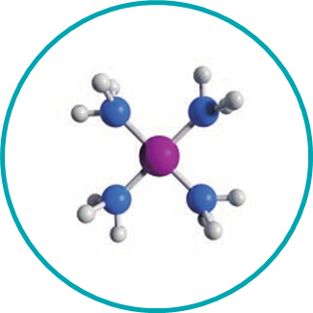
第2课时：配合物
配合物
常见配合物的形成实验
硫酸四氨合铜的形成实验
实验分析：
N
H
NH₃
2+
H
H
[Cu(NH₃)₄]²⁺
配体
H₃N
Cu
NH₃
SO₄
²⁻
中心离子：Cu²⁺
配位数：4
NH₃的N给出孤电子对
Cu²⁺接受电子对
NH₃
硫酸四氨合铜

Slide 5


第2课时：配合物
回想一下，如何检验Fe³⁺
思考：Fe³⁺与SCN⁻如何反应？

Slide 6
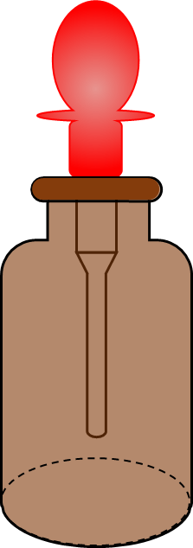
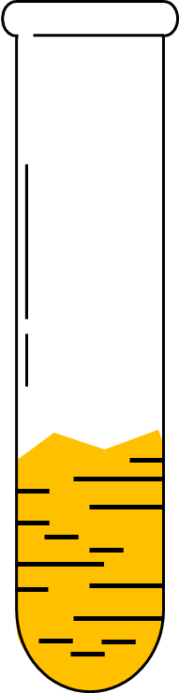
第2课时：配合物
配合物
常见配合物的形成实验
硫氰化铁配离子的形成实验
实验步骤：向盛有少量0.1 mol/L FeCl₃溶液(或任何含Fe³⁺的溶液)的试管中滴加1滴0.1 mol/L硫氰化钾(KSCN)溶液，观察实验现象。
KSCN溶液
FeCl₃溶液

Slide 7
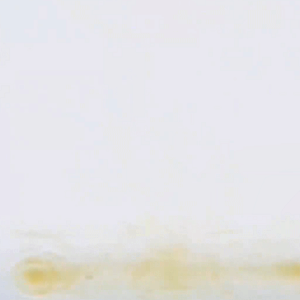

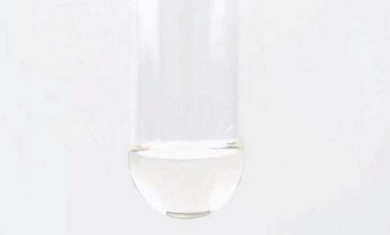
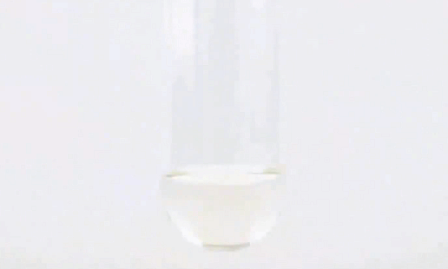
第2课时：配合物
配合物
常见配合物的形成实验
硫氰化铁配离子的形成实验
实验现象：
红色
溶液变为_____
FeCl₃溶液
加入KSCN溶液

Slide 8
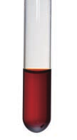
第2课时：配合物
配合物
常见配合物的形成实验
硫氰化铁配离子的形成实验
实验分析及有关离子方程式：
Fe³⁺ + SCN⁻ Fe(SCN)²⁺
Fe(SCN)²⁺ + SCN⁻ Fe(SCN)₂ ⁺
三价铁离子跟硫氰酸根离子(SCN⁻)形成配离子的颜色，而Fe²⁺跟SCN⁻不显红色
…………
Fe(SCN)₅ + SCN⁻ Fe(SCN) ₆ ⁺
硫氰化铁配离子的颜色
SCN⁻作为配体与Fe³⁺配位，显红色，用于检验Fe³⁺

Slide 9




第2课时：配合物
配合物
常见配合物的形成实验
二氨合银离子的形成实验
实验步骤：向盛有少量 0.1 mol/L NaCl 溶液的试管里滴几滴0.1 mol/L AgNO₃溶液，产生难溶于水的白色的AgCl沉淀，再滴入1 mol/L氨水，振荡，观察实验现象。
NaCl
溶液
加入
氨水

Slide 10
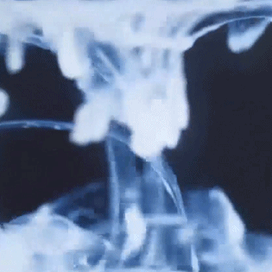
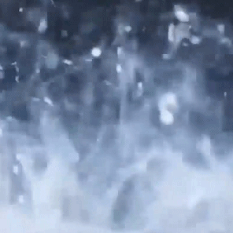
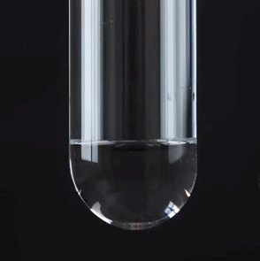
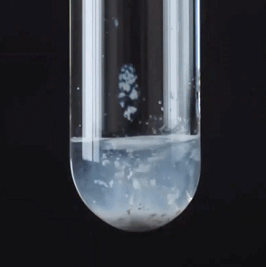
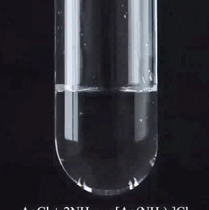
第2课时：配合物
配合物
常见配合物的形成实验
二氨合银离子的形成实验
实验现象：
白色沉淀
溶解
无色
滴加AgNO₃溶液后，试管中出现_________，再滴加氨水后沉淀_____，溶液呈______。

Slide 11
第2课时：配合物
配合物
常见配合物的形成实验
二氨合银离子的形成实验
有关离子方程式：
加入AgNO₃溶液
Ag＋＋Cl－===AgCl↓
继续加入氨水
AgCl＋2NH₃===[Ag(NH₃)₂]＋＋Cl－

Slide 12
第2课时：配合物
配合物
配合物的形成对性质的影响
对溶解性的影响
一些难溶于水的金属氢氧化物、氯化物、溴化物、碘化物、氰化物，可以溶解于氨水中，或依次溶解于含过量的OH－、Cl－、Br－、I－、CN－的溶液中，形成可溶性的配合物。
例如：Cu(OH)₂＋4NH₃===[Cu(NH₃)₄]^{2＋}＋2OH－
加入氨水
蓝色沉淀溶解

Slide 13
第2课时：配合物
配合物
配合物的形成对性质的影响
颜色的改变
当简单离子形成配离子时，其性质往往有很大差异。颜色发生变化就是一种常见的现象，根据颜色的变化就可以判断是否有配离子生成。
例如：Fe^{3＋}与SCN－形成硫氰化铁配离子，其溶液显红色
FeCl₃溶液
加入KSCN溶液

Slide 14
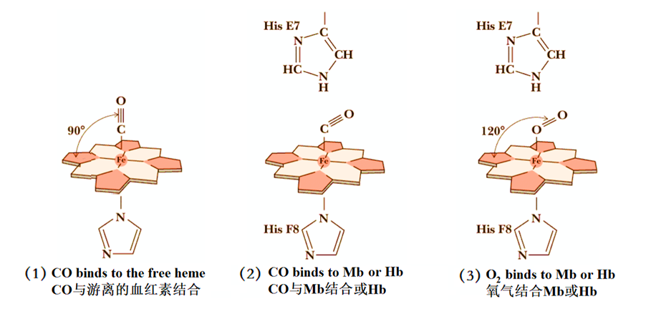
第2课时：配合物
配合物
配合物的形成对性质的影响
稳定性增强
配合物具有一定的稳定性，配合物中的配位键越强，配合物越稳定。当作为中心离子的金属离子相同时，配合物的稳定性与配体的性质有关。
例如：血红素中的Fe^{2＋}与CO分子形成的配位键比Fe^{2＋}与O₂分子形成的配位键强，因此血红素中的Fe^{2＋}与CO分子结合后，就很难再与O₂分子结合，血红素失去输送氧气的功能，从而导致人体CO中毒。

Slide 15
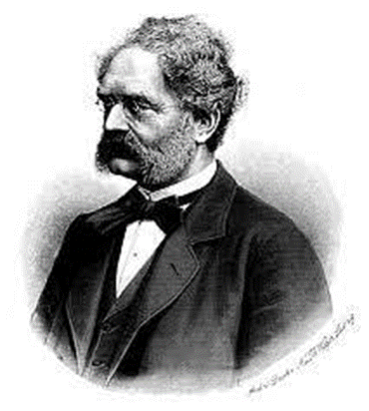
第1课时：配合物
配位化学之父
维尔纳·冯·西门子
(Ernst Werner von Siemens)
1893年，瑞士化学家维尔纳总结了前人(法国化学家塔萨厄尔)的理论，首次提出了现代的配位键、配位数和配位化合物结构等一系列基本概念，成功解释了很多配合物的电导性质、异构现象及磁性。自此，配位化学才有了本质上的发展。维尔纳也被称为“配位化学之父”，并因此获得了 1913 年的诺贝尔化学奖。

